Slide 1


Управление образования города Батайска
Муниципальное бюджетное
дошкольное образовательное учреждение
детский сад № 3
Консультация – презентация
Как из территории ДОУ создать познавательную экологическую среду
Подготовила:
Щербина М.В.
2018 год

Slide 2
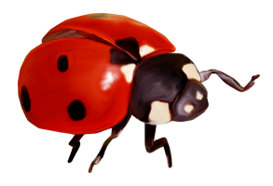
Актуальность проблемы:
В нашем учреждении созданы все условия для гармоничного развития детей дошкольного возраста. Огромное внимание уделяется экологическому воспитанию. Одним из важнейших условий формирования экологических представлений - это непосредственное наблюдение за объектами и явлениями в живой природе. Экологическая тропинка, созданная на территории нашего детского сада выполняет познавательную, развивающую, эстетическую и оздоровительную функцию и очень печально увидеть весной на участке детского сада, сломанные снегом кустарники, замерзшие саженцы, и поделки, которые подверглись изменениям в результате холодной и снежной зимы. Совместная работа детей, родителей и педагогов на экологической тропе, оказывают особое эмоциональное воздействие на дошкольников, и помогают по-новому посмотреть на окружающий мир.

Slide 3
Благоустройство и озеленение территории, реставрация объектов, воплощение новых творческих идей, совершенствование точек на экологической тропинке, создание комфортной зоны для осуществления экологического и нравственного воспитания дошкольников.

Slide 4
Задачи
экологического пространства:
создание экологически благоприятной среды на территории ДОУ;
формирование условий для эффективного экологического образования дошкольников, способствующего воспитанию экологической культуры и осознанного отношения к природе;
разработка и осуществление плана озеленения и благоустройства экологической тропинки;
повысить функциональность и привлекательность экологической тропинке на территории ДОУ;
повысить функциональность и привлекательность оборудования на игровых площадках;
развитие творческого интереса к практической деятельности в области благоустройства
содействие сотрудничеству детей и взрослых, привлечение родителей для благоустройства и озеленения территории;
активизировать творческий потенциал педагогов и родителей, способствовать развитию дизайнерских способностей;
осуществление трудового воспитания детей в процессе высадки и ухода за зелеными насаждениями.
использование новых технологий в благоустройстве детского сада;

Slide 5
Объект исследования: экологическая тропинка на территории детского сада.
Предмет исследования: благоустройство и озеленение экологической тропинки на территории детского сада в результате совместной деятельности детей дошкольного возраста, педагогов и родителей.
Тип проекта: творческо-информационный
Продолжительность проекта: средней продолжительности (февраль 2018 - июль 2018)

Slide 6
Ожидаемый результат:
создание на территории ДОУ экологически благоприятной среды;
улучшение эстетического вида на территории ДОУ;
применение в оформлении использованных материалов, тем самым способствуя очищению территорий от мусора, и участию в охране окружающей среды;
обобщение знаний о декоративном оформлении и благоустройстве территории;
дизайн, изготовление и установка малых архитектурных форм (информационные доски и опоры для них, скамьи, знаки и указатели) на экологической тропинке ДОУ.

Slide 7
Экологический путь и вариант
его изготовления на территории ДОУ:
Стенд «Экологическая тропа»
Хозяйки экологической тропы «Лебеди»
Мини музей леса
Метеостанция
Цветник
Оздоровительная дорожка
Насекомые
Альпийская горка
Мини ферма
Птичий столб
Украшение территории

Slide 8
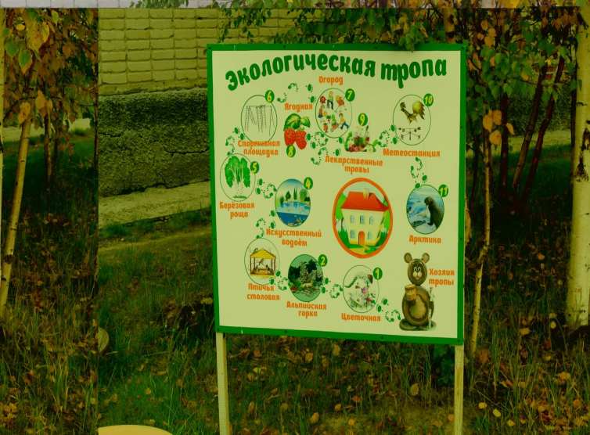
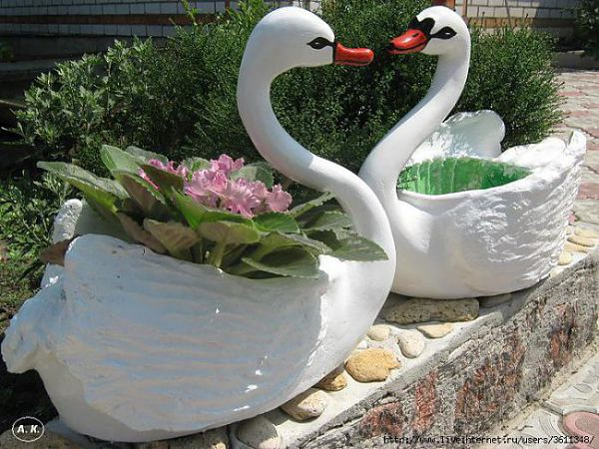
Информационный стенд «Экологическая тропа»
Хозяйки экологической тропы
«Лебеди»

Slide 9
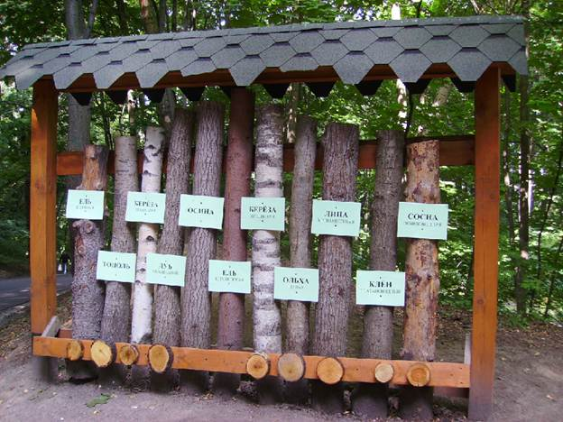
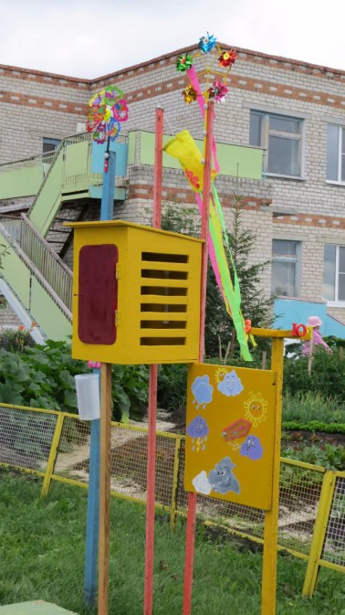
Точка «Мини музей леса»
Точка «Метеостанция»

Slide 10
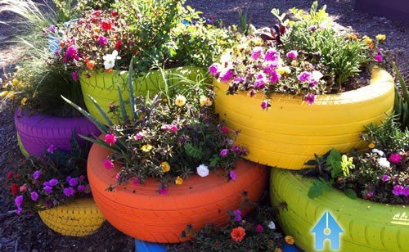
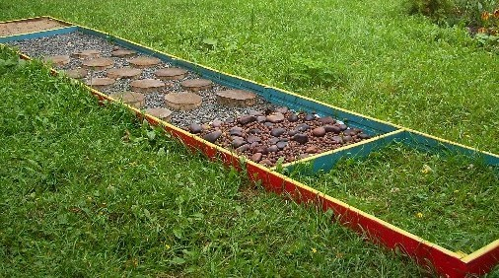
Точка «Цветник»
Точка «Оздоровительная дорожка»

Slide 11
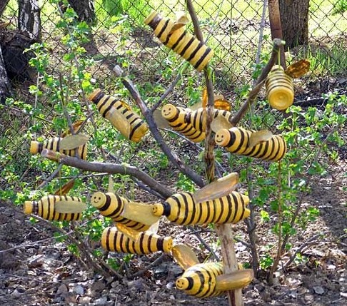
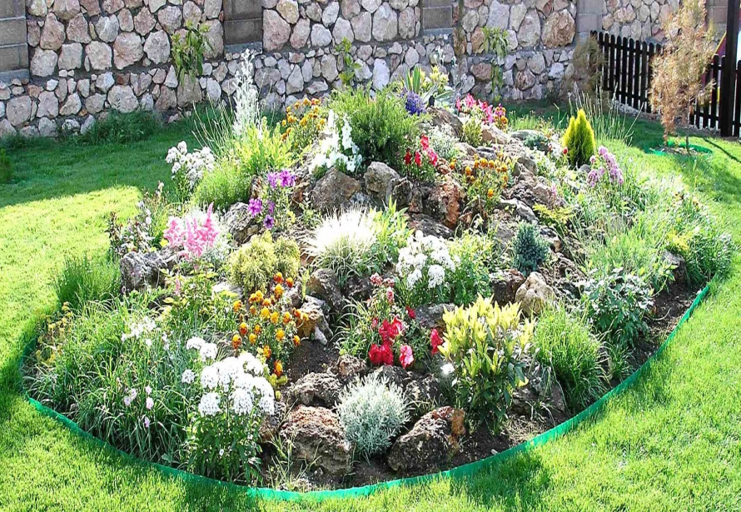
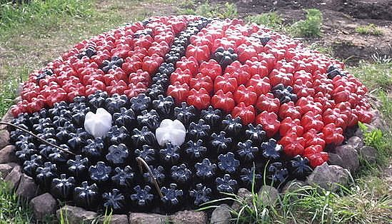
Точка «Насекомые»
Точка «Альпийская горка»

Slide 12
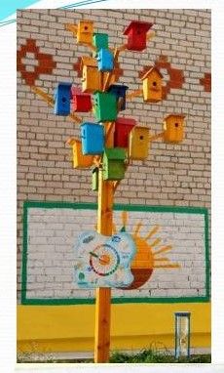
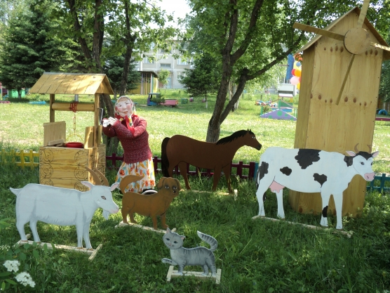
Точка «Мини ферма»
Точка «Птичий столб»

Slide 13
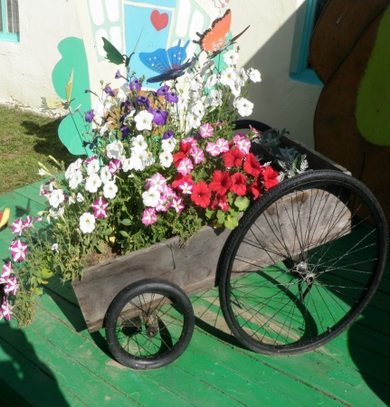
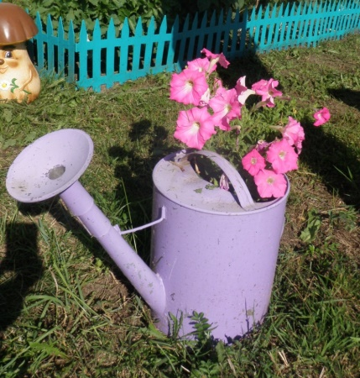
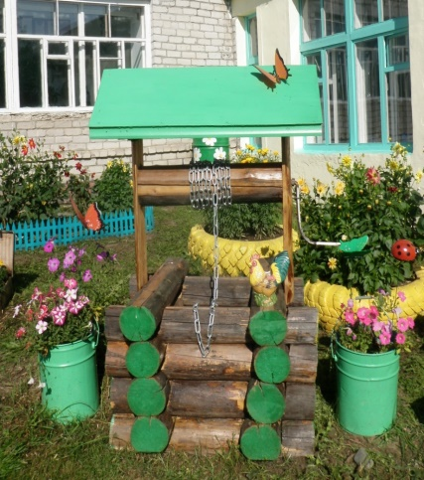
Украшение территории

Slide 14
Спасибо за внимание!
Разработала консультацию- презентацию
Щербина М.В.
на основе интернет-материалов

